Slide 1
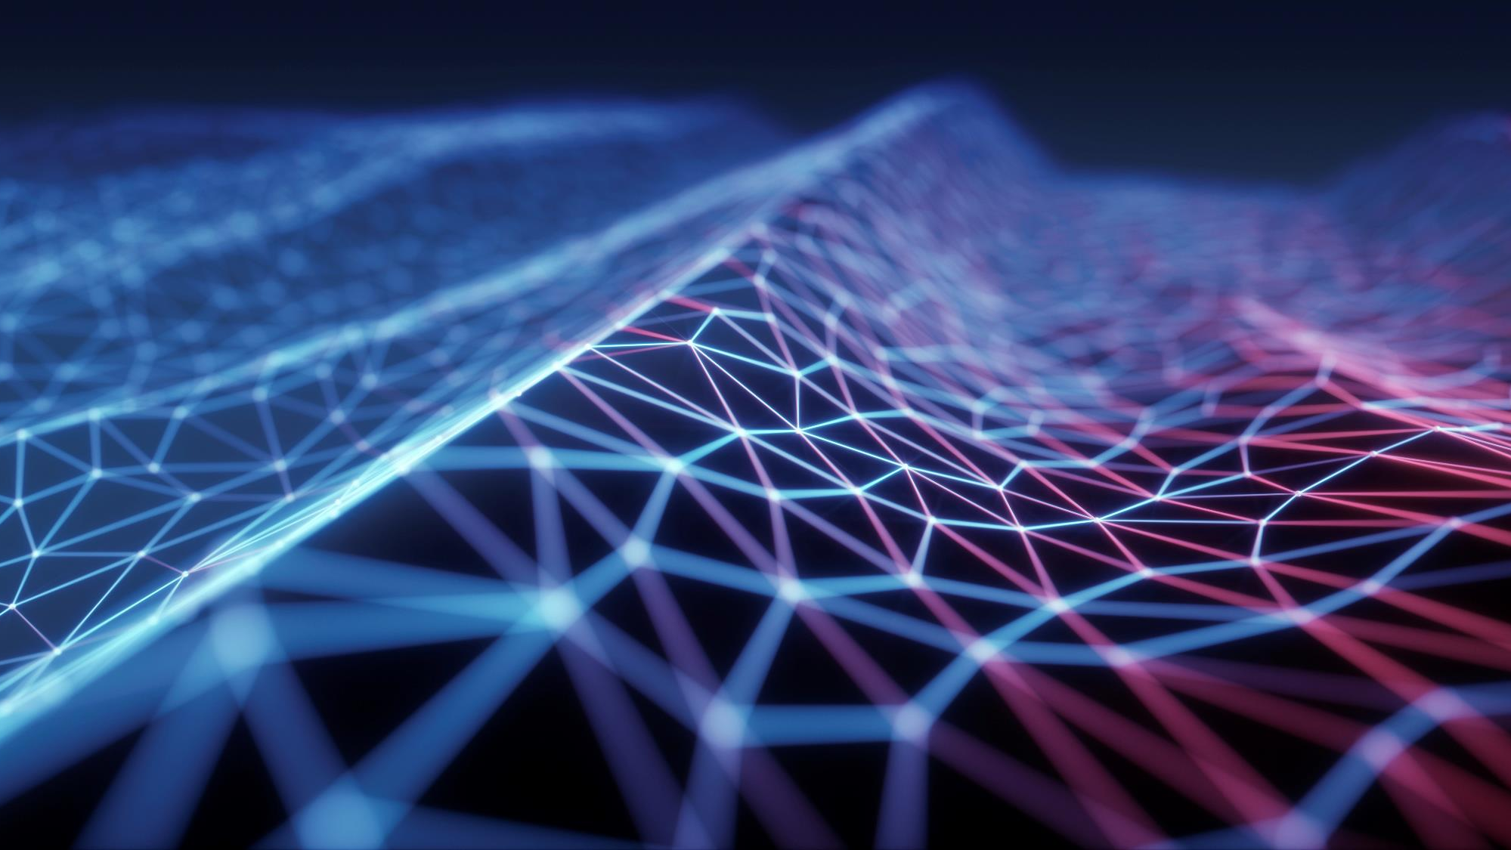
Veille sur L’impression 3D
Réalisé par Bastian VIVIER-MERLE en BTS SIO 2ème année

Slide 2

Sommaire
L’impression 3D dans les métiers
Les nouvelles technologies d’impression 3D
Conclusion
Notes:
Ma veille se décompose en 2 partie , Partie 1 L’ilmpression 3d dans les métiers et la deuxième, les nouvelles technologie d’impression 3D

Slide 3
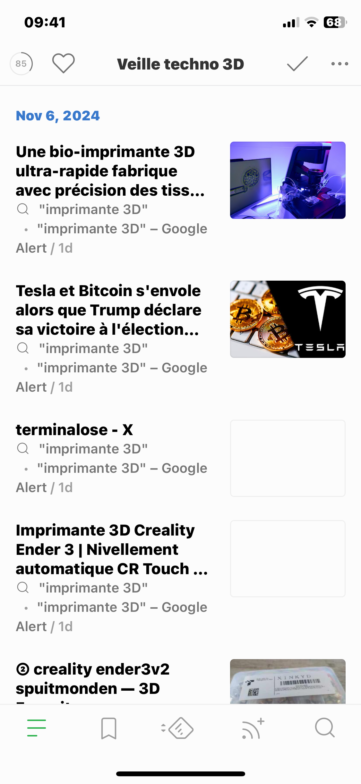


Outils

Slide 4
L’impression 3D dans les métiers
L’impression 3D apporte des effets bénéfiques dans nos métiers d’aujourd’hui:
Médicale:
L’impression 3D permet des traitements personnalisés en médecine.
Elle facilite la fabrication de médicaments adaptés et « polypilules ».
Avantages: simplification des traitements, réduction des coûts et un meilleur accès aux soins
Source:https://www.journaldunet.com/iot/1534805-impression-3d-une-nouvelle-ere-pour-la-medecine-personnalisee/
14/10/2024
Bâtiment:
Logements sociaux construits par impression 3D à Mériel (Val-d’Oise)
Prévue pour 2026
Réduction des coûts et accélération de la construction
Technologie innovante pour des logements durables dans le temps et accessibles
Réduction de la durée du chantier et des nuisances pour les riverains (70% de la construction en usine et 30% sur site pour les fondations, espace vert, façades, etc..)
Source: Des logements sociaux construits en 3D et livrés en 2026 dans le Val-d'Oise
Le 04/11/2024

Slide 5
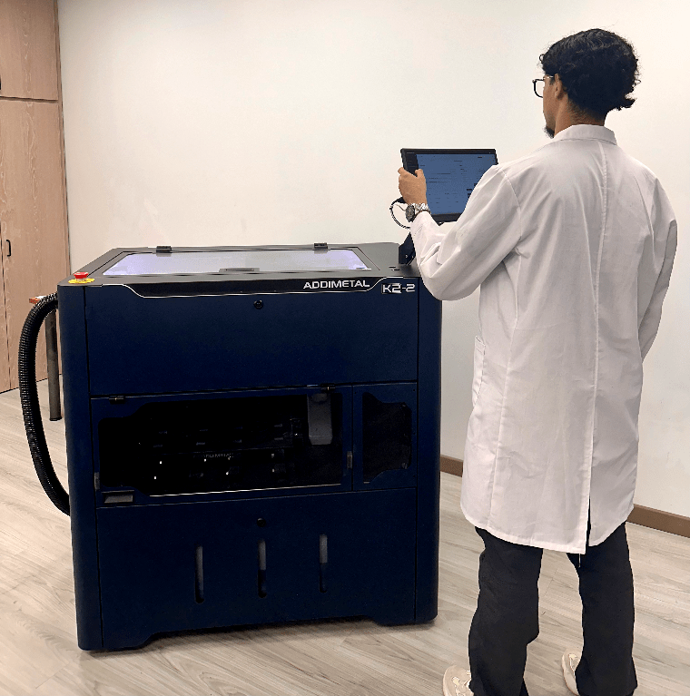
Les nouvelles technologies d’impression
L’impression 3D est en constante évolution :
Imprimante 3D Métal (Jet de Liant) :
Adidas lance l’AdidiMetal K2, une imprimante 3D métal dédiée à la fabrication de chaussures en métal.
Innover et renforcer la durabilité des produits.
Création de semelles et structures en métal léger.
Avantages : performances accrues et personnalisation avancée des produits.
En cohérence avec les engagements de durabilité d’Adidas.
Source: AddiMetal dévoile la première imprimante 3D métal française à jet de liant
Le 07/11/2024

Slide 6
cONCLUSION
L’impression 3D est en constante évolution :

